Slide 1
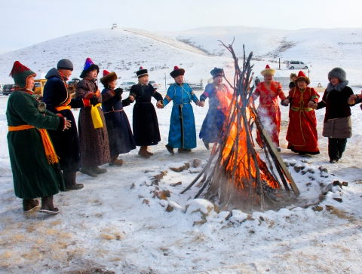
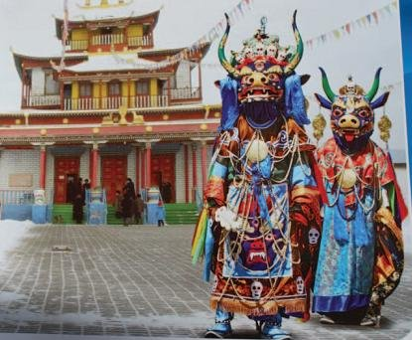
САГААЛГАН – ПРАЗДНИК БЕЛОГО МЕСЯЦА

Slide 2
Вид проекта: Творческий, информационный, коллективный Продолжительность проекта: Краткосрочный (3 недели) Направление развития: Познавательное, художественно-эстетическое Участники проекта: Воспитанники ДОУ (старшая группы), воспитатели, музыкальный руководитель, родители
Новизна проекта: Гармонизация детско-родительских отношений, реализуя принцип сотрудничества детей и взрослых, путём организации совместной проектной деятельности. Проект направлен на формирование духовно-нравственного воспитания, способствует созданию единого воспитательного пространства дошкольного образовательного учреждения и семьи, объединенных общей гуманитарной направленностью на приобщение детей к культуре.

Slide 3
Проблема: дети дошкольного возраста не имеют представления о культуре, традициях и обычаях бурятского народа. Цель: приобщение детей к культуре бурятского народа, содействовать сближению родителей и детей посредством вовлечения в совместную деятельность. Создание условий для формирования у детей и их родителей интереса к традициям и обычаям бурятского народа. Ожидаемый результат: разработка системы занятий для старших дошкольников по ознакомлению с культурой, традициями и обычаями бурятского народа; Оформление практического материала по теме проекта; Проведение праздника «Сагаалган»; Активное участие родителей в совместной деятельности с детьми: создание альбома «Сагаалган», участие в празднике; Оформление предметно-развивающей среды по теме «Культура и традиции бурятского народа».

Slide 4
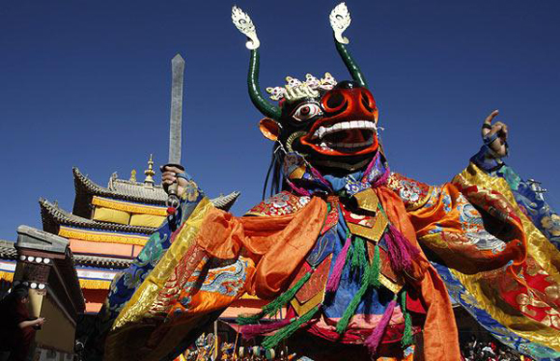
Задачи:
1.Формирование у детей дошкольного возраста осознанного отношения к ценностям бурятской самобытной культуры, прошлому, настоящему, будущему своей малой Родины.
2.Стимулирование интереса детей и родителей к познанию истории и культуры, традиций бурятского народа, расширение их образовательного кругозора.
3.Воспитание культурно-познавательной, коммуникативной и социально-эстетической компетентности, манеры поведения во время праздника.
Продолжительность
реализации проекта: 1 месяц

Slide 5
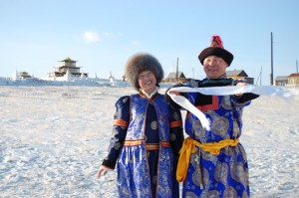
Этапы реализации проекта
I этап. Подготовительный
Подбор и изучение методической литературы, пособий, сказок. Сбор материалов, мультимедийная презентация.
II этап. Основной
Организация предметно-пространственной развивающей среды: - Поиск ответов на поставленные вопросы разными способами, через практическую деятельность детей.

Slide 6
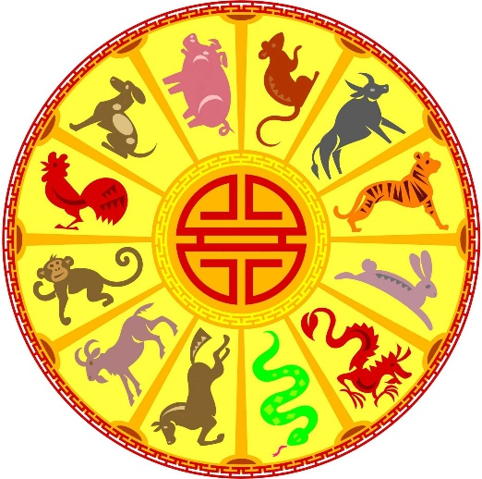
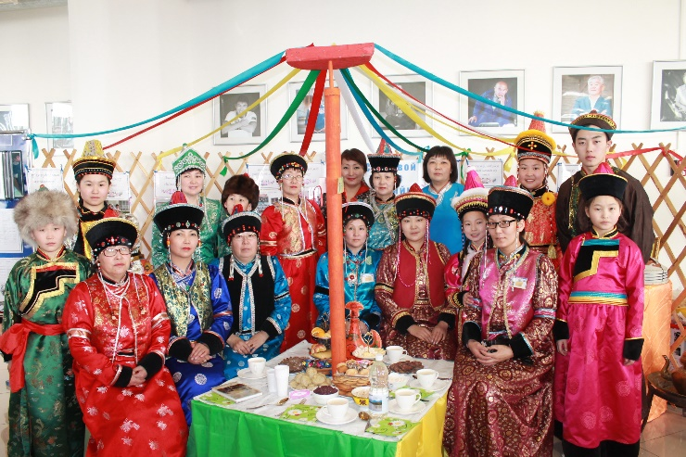
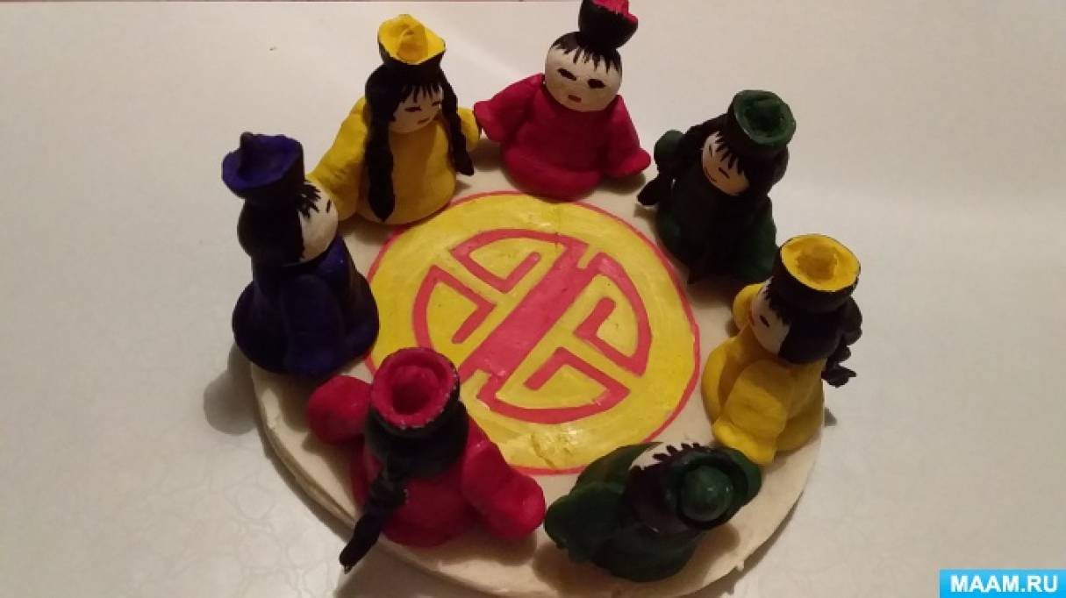
Примерный план деятельности по проекту.
1. Беседа: «Новый год по лунному календарю». Показ презентации по теме.
2. Беседа: «Звериный календарь». Показ презентации по теме.
3. Беседа: «Как встречать Сагаалган». Показ презентации по теме.
4. Лепка «Ёхор»
5. Загадывание бурятских загадок. Рассказывание сказок придуманных детьми.

Slide 7
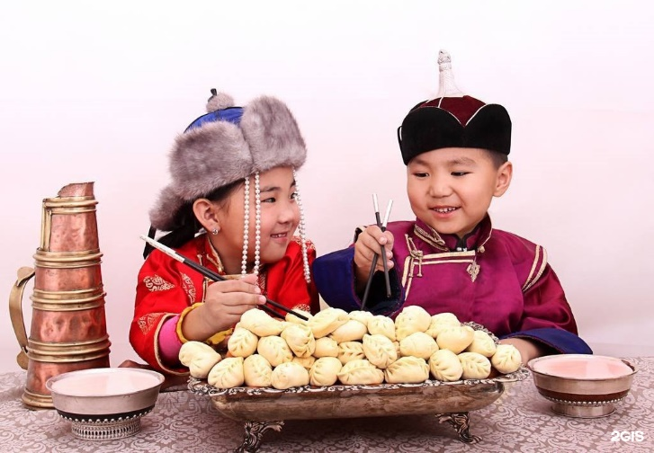
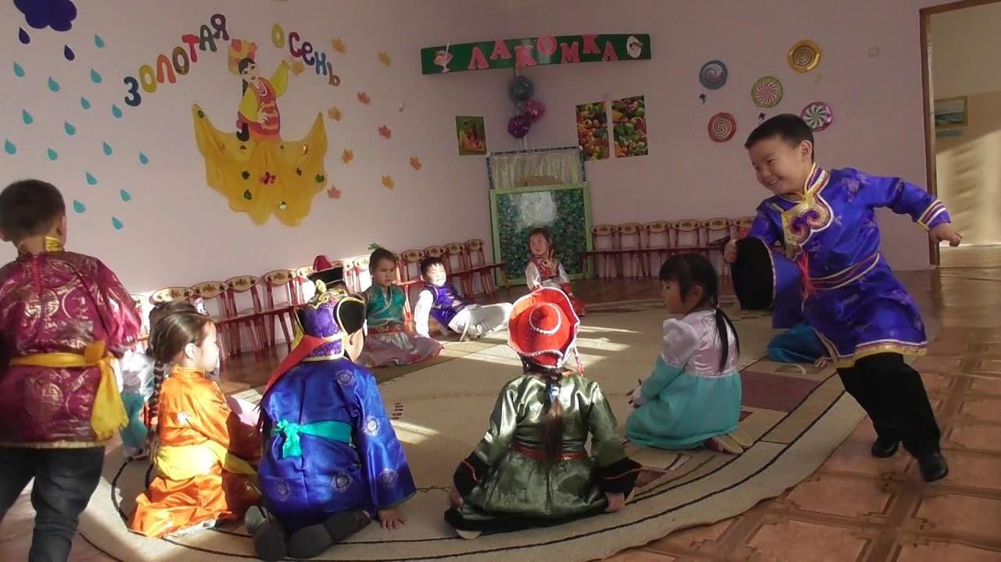
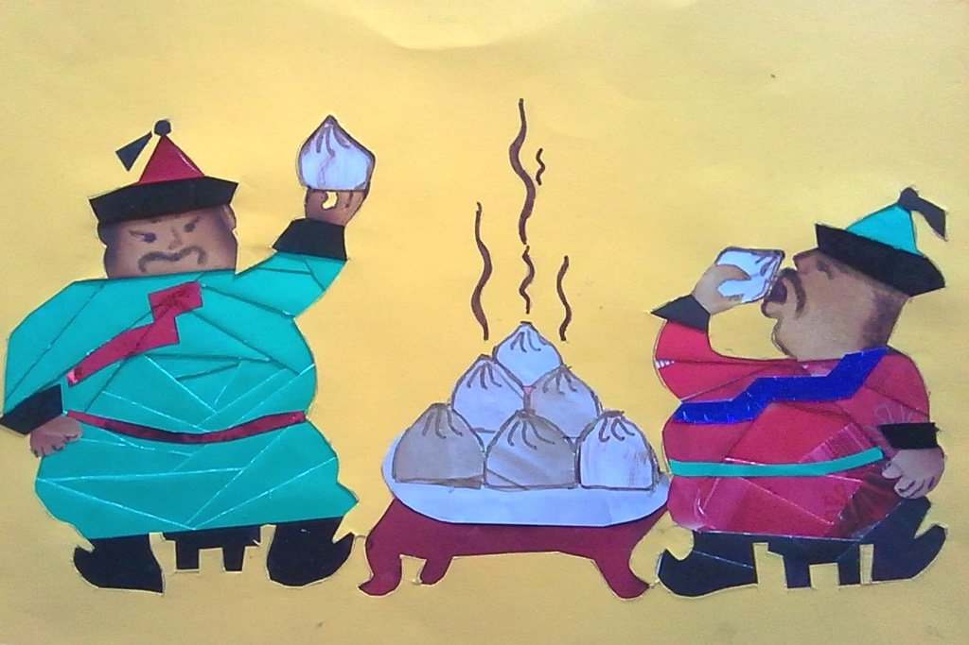
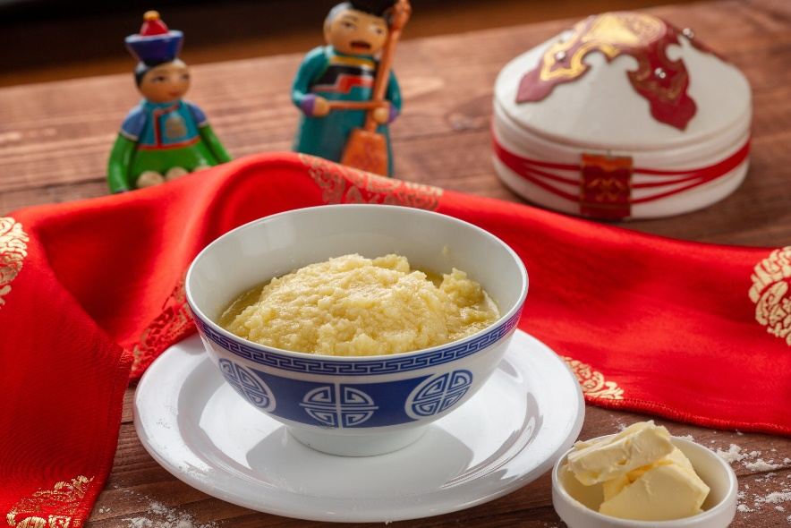
6. Художественное творчество. Лепка «Бурятская национальная пища».
7. Подвижные игры «Юрта», «Ловля тарбаганов».
8. Просмотр картин, иллюстраций на тему «Сагаалган».
9. Беседа: «Молочная пища». Показ презентации по теме

Slide 8
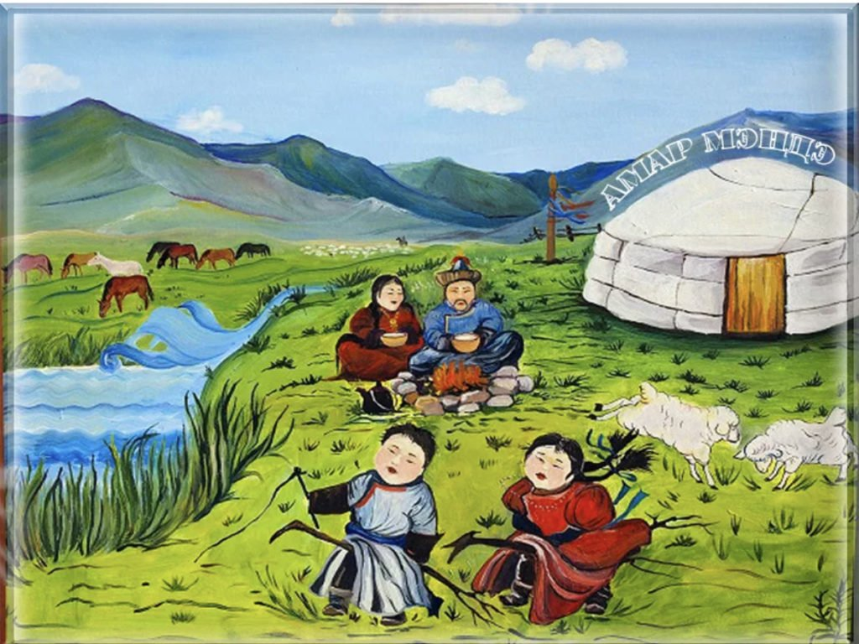
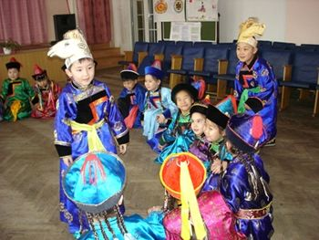
10. Беседа: «Цвета хадака». Показ презентации по теме.
11. Художественное творчество «Рисуем природу Бурятии»
12. Подвижные игры «Иголка, нитка, узелок», «Прятание колечка», "Юрта".
13. Чтение бурятских сказок.

Slide 9
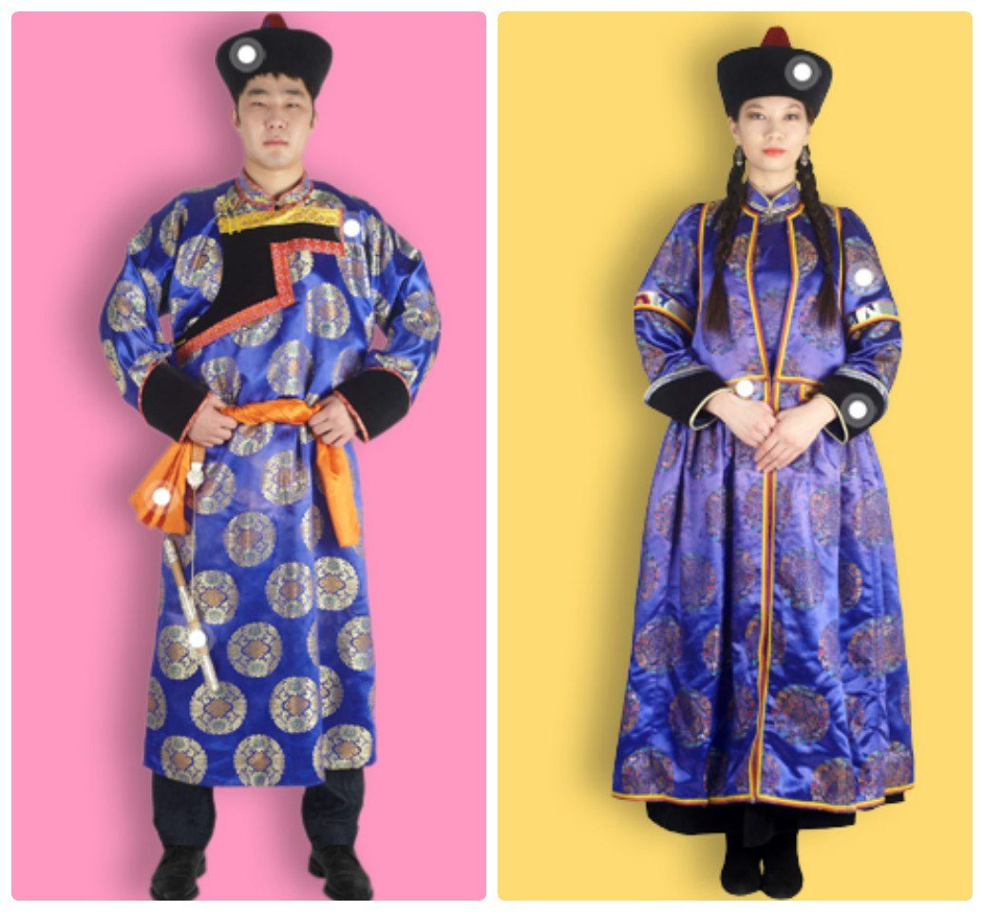
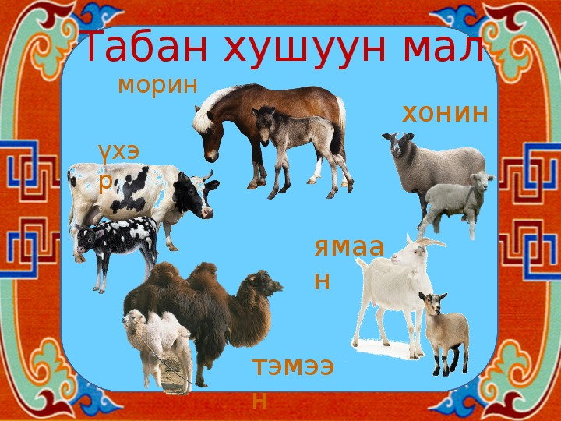
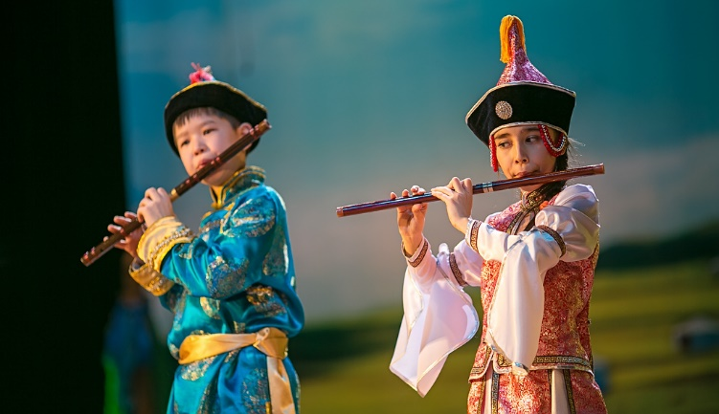
14. Беседа: «Бурятская национальная одежда». Художественное творчество рисование «Бурятский орнамент»
15. Беседа: «Пять видов домашних животных». Художественное творчество аппликация «Домашнее животное» (по выбору детей)
16.Прослушивание народной музыки. Заучивание элементов ёхора.
«Развлечение»
17. Конкурсы различного уровня (районный, республиканский)

Slide 10
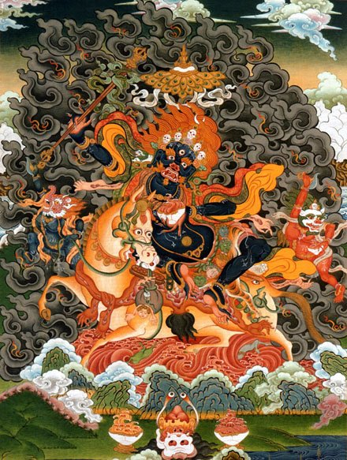
Взаимодействие с родителями: Участие в выставке поделок: «Сувениры», рисунков к бурятским народным сказкам, одежда. Участие в конкурсах различных уровнях
III этап - Заключительный Организация работы над проектом – поэтапно, активизация инициативы. - Реализация ситуации на равных партнерских отношениях. - Умение детей рассказывать о празднике «Сагаалган». - Вовлечение в проектную деятельность родителей. - Доброжелательность во взаимоотношениях между детьми. - Итоговый: презентация проекта

Slide 11
Праздник бродит по свету.
Скоро будет весна.
С днем рождения, планета!
С днем рождения, луна!

